Slide 1
Diplomatura data science
Grupo 7: velazquez, garcia, pizarro
Modulo 1: eda

Slide 2

introducción
Caso de uso de Machine Learning en la implementación de un Modelo de Churn (tasa de abandono de los clientes).

Slide 3
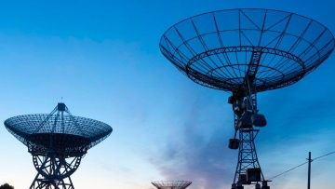
situación
Una empresa de telefonía prepaga necesita predecir, dentro de el conjunto de sus clientes, cuál de ellos dejará de realizar recargas a su línea telefónica en las próximas 4 semanas.

Slide 4

objetivo
Lo que se pretende es saber qué clientes no realizarán una recarga en el período de tiempo definido anteriormente.

Slide 5

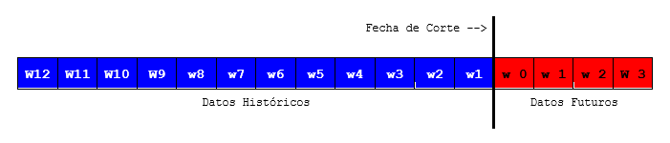
datos
Datos 12 semanas
Datos 4 semanas posteriores

Slide 6
Datos disponibles
Dataset
226 CAMPOS
Datos del cliente
Tiempos
Montos de paquetes mensuales
Cantidades de paquetes mensuales
Montos de paquetes semanales
Cantidades de paquetes semanales
Tráfico de datos y de voz
Otros

Slide 7

Limpieza de datos
En el proceso de limpieza se realizo:
En cuanto a nulos:
En cuanto a incorrectos: Se limpiaron datos sobre las cantidades semanales y acumulados mensuales de pack de datos, sms y voz. Estos datos eran incorrectos debido a una mala recolección de los datos por parte del área de DB.
En cuanto a outliers

